Slide 1
Kulttuuripoliittinen selonteko - toimeenpano
Toimeenpanon käynnistämistilaisuus 15.10.2025

Slide 2
Kulttuuripoliittinen selonteko
Tarkoituksena on tuottaa kunnianhimoinen tulevaisuuskuva, joka mahdollistaa Suomen taide- ja kulttuuripolitiikan pitkäjänteisen kehittämisen.
Perustuu laajaan tutkimus- ja tilastoaineistoon, osallistavaan valmisteluun sekä asiantuntijoiden ja kentän kuulemisiin (yli 1000 osallistujaa).
Lausuntokierros keräsi 280 lausuntoa.
Eduskunnan lähetekeskustelu 19.2. käsittely melkein 3 tuntia, puheenvuoroja 67.
Valiokuntien asiantuntijalausuntoja 194 kpl (Sivistysvaliokunta, Ympäristövaliokunta, Maa- ja metsätalousvaliokunta, Talousvaliokunta) VNS 8/2024.
9.10. eduskunnan ainoa käsittely kesti 2,5 tuntia, 60 puheenvuoroa
10.10. eduskunta hyväksyi valiokunnan ehdotuksen äänin 160/ 22
Selonteko toimii jatkossa taide- ja kulttuuripolitiikan strategiana ja ohjaavana asiakirjana.

Slide 3
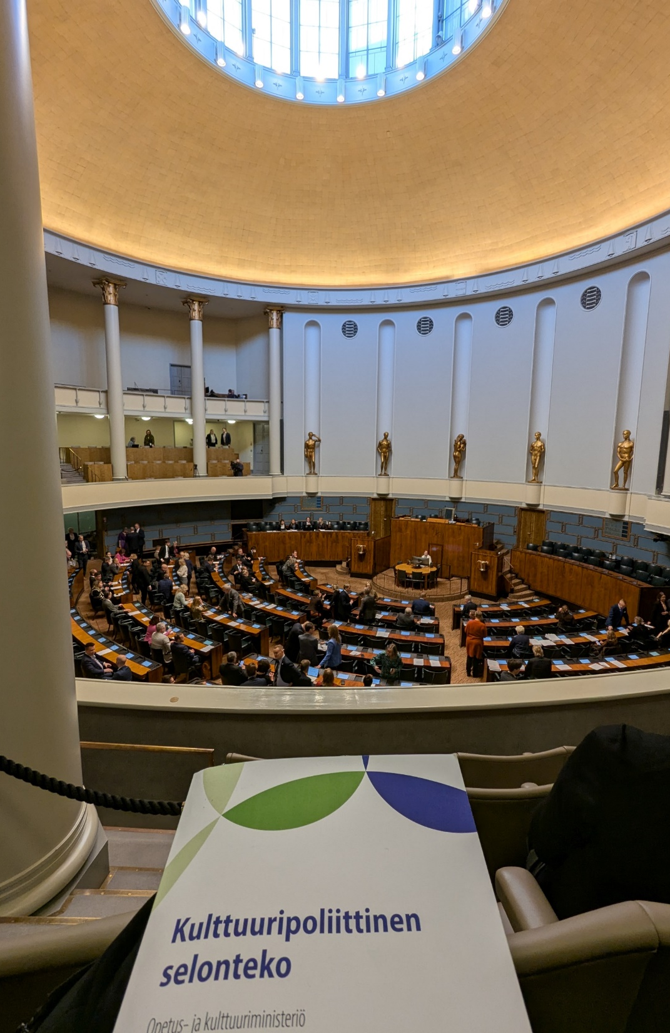
Eduskunnan priorisoinnit 10.10.2025
luovan alan elinkeinotoiminta ja kasvu vahvistuvat, vienti lisääntyy ja kansainväliset rakenteet kehittyvät,
taide- ja kulttuuripalvelut ovat saavutettavia kaikkialla Suomessa, kulttuuri jokaisen oikeutena,
tekijänoikeudet ja tekijöiden toimeentulo turvataan,
kansallinen kulttuuriperintö säilyy osana henkistä kriisinkestävyyttä,
lastenkulttuuri ja nuorten osallisuus vahvistuvat
taide- ja kulttuuripalveluita hyödynnetään terveyden ja hyvinvoinnin edistämisessä sekä syrjäytymisen ehkäisyssä ja integraatiossa
Notes:
Ainoa käsittely 9.10. Eduskunnan kanta 10.10.

Slide 4
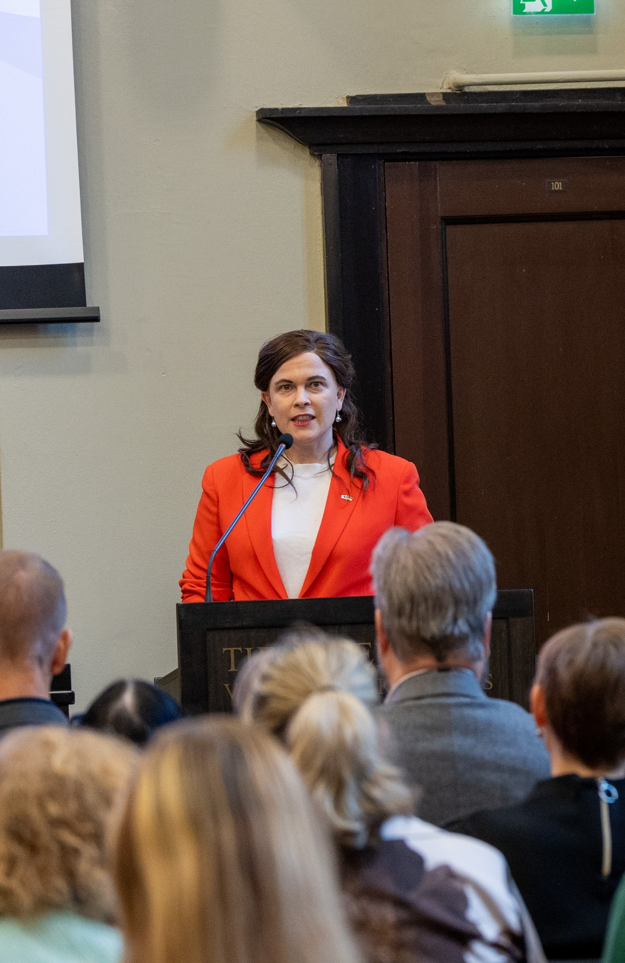
Toimenpiteitä edistetään yhdessä
Kulttuuriala (ml. Kulttuuri- ja luovat alat, taide, kulttuuriperintö sekä sillanrakentajat)
Viranomaiset, kasvattajat, kouluttajat, tutkijat
Poliitikot, päättäjät
Rahoittajat

Slide 5
Kulttuuri- ja taidepolitiikan päätöksenteko
Eduskunta
(Sivistysvaliokunta)
Hallitus
Opetus- ja kulttuuriministeriö (OKM)
Kulttuuri- ja taidepolitiikan osasto (KUPO)
Päätöksenteko
Lainsäädäntö, talousarviopäätökset,
hallituksen valvonta, kansainvälisten sopimusten, selontekojen ja periaatepäätöksien hyväksyminen, kansalaisaloitteiden käsittely
Valmistelu, johtaminen, ohjaaminen, rahoitus
Kulttuuripolitiikan, strategioiden, selontekojen ja lakien valmistelu, virastojen ja kansallisten taidelaitosten ohjaaminen, rahoitus (strategiset avustukset, harkinnanvarainen perusrahoitus ja VOS),
Toimeenpano ja ohjaus
Operatiiviset alaan liittyvät tehtävät, käytännön kulttuuripolitiikan toteuttaminen, apurahojen ja avustusten myöntäminen, kulttuuriperinnön, kulttuurin ja taiteen edistäminen
Virastot
Taide- ja kulttuurivirasto
Museovirasto
Kansallisarkisto
Opetushallitus

Slide 6
OKM: käynnissä mm.
TAE 2026 vaikuttavuustavoitteet: Kulttuurin perusta tulevaisuuskestäväksi, Kulttuurin tekijät avainasemassa, Yhteistyön ja osallisuuden voima, Uudistumisen, kestävän kasvun ja kansainvälistymisen mahdollistaminen
Rahoitus:
Avustuskriteereissä huomioitu
AVMS-maksuvelvoitteen käyttöönoton valmistelu
Tekijänoikeuspolitiikkaan liittyvien asioiden edistäminen
Luovan talouden kasvustrategia
Ohjaus:
Tulos- ja tavoiteohjaukset
Selonteon tavoitteita kirjattu mm. maaseutupoliittinen selonteko, Teollisuuspoliittinen selonteko, peruskoulun tulevaisuustyö
Selonteon linjaukset osana osaston valmistelemia kannanottoja, linjauksia ja puheita
Tutkimukset ja selvitykset mm.:
Kirjallisuusalan selvitystyö käynnissä
Tekijänoikeusinfrastruktuuriverkosto CITF:n raportti julkaistu
Luovien alojen ja innovaatiopolitiikan instrumentteja ja rajauksia koskeva selvitys
Kulttuurihyvinvoinnin toteutuminen hyvinvointialueilla –selvitys tehty
Notes:
Ja tältä valtionhallinnon rooli näyttää konkreettisina toimina, tällaisia asioita on jo tehty

Slide 7
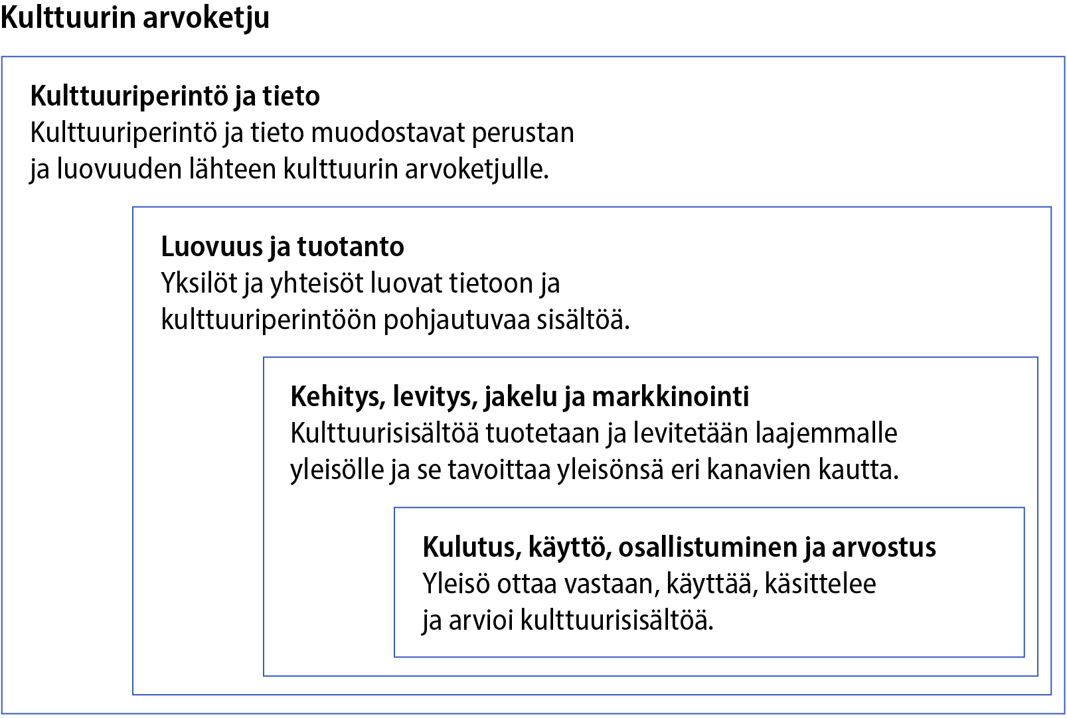
Kulttuurin arvoketju toimeenpanon perustana
Viidentenä toimeenpantavana kokonaisuutena ovat arvoketjun läpäisevät toimenpiteet, joissa kulttuuri on osa yhteiskunnan haasteiden, kuten kasvun, demokratian ja kestävän kehityksen ratkaisuja.

Slide 8
Kulttuuriperintö ja tieto
Kulttuurin arvoketjun perustan muodostavat kulttuuriperintö ja tieto, jotka karttuvat jatkuvasti ja joiden pohjalta luodaan uutta kulttuuria, taidetta ja tietopohjaa.
Kulttuuriperinnön suojelu edellyttää vastuullisuutta sen hyödyntämiseen ja ymmärrystä sen tunnistamiseen osana henkistä kriisinkestävyyttä, resilienssiä ja ilmastonmuutokseen sopeutumista.
Toimialan vahvistamiseksi tarvitaan tietoperustan laajentamista, tiedon hyödynnettävyyden parantamista sekä kulttuuri- ja luoviin aloihin liittyvän tieteellisen tutkimuksen tehokkaampaa hyödyntämistä.

Slide 9

Kulttuuriperintö ja tieto: Konkreettinen ensimmäinen askel
Ylisektoraalista yhteistyötä tulisi jatkaa selonteon käynnistämän momentumin turvin - tätä tulisi jatkaa yhteiseen poliittiseen näkemykseen pohjautuen niin, että edistymistä seurataan ja toimia korjataan tarvittaessa. Poikkisektoraalisten kumppanuuksien rakentamiseen tulisi varata myös organisaatiotasolla tarvittavat resurssit, tunnistaen samalla myös vapaasti muodostuvat yhteisöt ja ravistellen tarvittaessa totuttuja osallistamisen tapoja.
"Tietoperusta": Kartoitetaan tietoklusteri (tiedon tuottajien ja toimenpiteiden arvioinnin) kulttuuripoliittisen selonteon toimeenpanon tueksi. Toimenpiteet nojaavat tutkittuun tietoon ja se perusteiseen arviointiin. Klusterissa huokoinen yhteentoimivuus on vaikuttavuutta, tietoperustan tunnettuutta ja pitkäjänteistä infraa.
Kulttuuriperintö, tavoitetila: kumppanuuksiin perustuva yhteistyö, joka edellyttää: 1) porkkanaa eli resurssia 2) keppiä eli ohjausta 3) tilaa ja aikaa 4) priorisointia 5) moniäänisyyttä

Slide 10
Luovuus ja tuotanto
Luovien alojen osaamisen vahvistaminen mm. aineettomaan pääoman hyödyntämiseen.
Taide- ja kulttuurialan ammattilaisten työskentelyedellytyksiä parannetaan.
Vahvistetaan toimijoiden yhteisöllisyyttä sekä verkostoitumista.

Slide 11
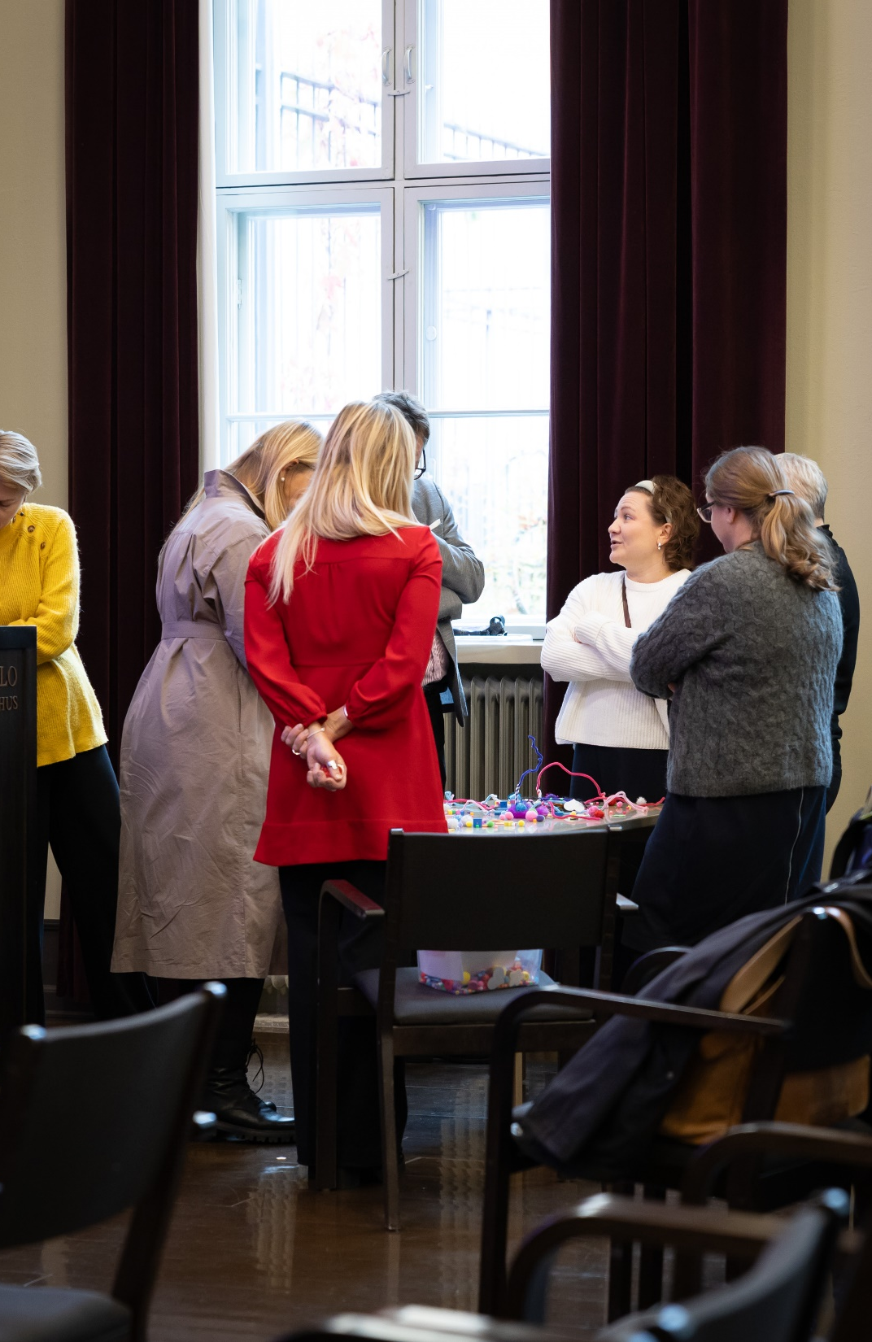
Luovuus ja tuotanto: Konkreettinen ensimmäinen askel
Kulttuuripoliittisen selonteon toimenpiteiden toimeenpanoon sitoutuminen yli vaalien siten, että toimenpiteiden toteuttamiselle olisi selkeät vastuutahot ja toteuttamiselle olisi resurssit, jotta toimenpiteet siirtyvät konkreettisiksi teoiksi, sekä - työttömyysturvalain tekijämyönteinen tulkinta (luovaan työhön liittyvä keikka ei muuttaisi tekijää tulkinnan kautta yrittäjäksi)
Taiteilijoiden sosiaaliturva on saatava vakaalle pohjalle. Yhdenvertaisuus kaikessa, tarvitaan erilaisia ääniä. Tunnistetaan valta, joita toimijoilla on; toimitaan niin, että yhdenvertaisuus toteutuu (keitä palkataan, ketkä kutsutaan tilaisuuksiin jne.) Julkinen valta turvaamaan taiteilijoiden toimeentuloa säädösten keinoin (esim. AI). Kulttuurialan ja taiteilijoiden arvostaminen ja toiminnan ymmärtäminen. Lähtee lapsista ja nuorista, arvostus liikkeelle. Taidetoiminnan eri muotojen arvostaminen: taide itseisarvona yhtä tärkeää kuin taiteen parissa tehtävä yleisötyö tai kulttuurihyvinvointityö. Rahoitusta innovaatioille, jotka lisäävät taiteen saavutettavuutta.

Slide 12
Kehitys, levitys, jakelu ja markkinointi
Kulttuurin levitys ja jakelu vaikuttavat siihen, miten ja missä kulttuurisisältö ja -ympäristöt tavoittavat yleisönsä.
Luovaan työhön ja tekijänoikeuksiin perustuvan ansainnan vahvistaminen kulttuurin ja luovan talouden kaikilla osa-alueilla kansallisesti ja kansainvälisesti
Kulttuuri- ja luovien alojen uudistumisen ja kasvun mahdollistamiseksi tarvitaan rakenteiden ja rahoituksen strategista kehittämistä.

Slide 13
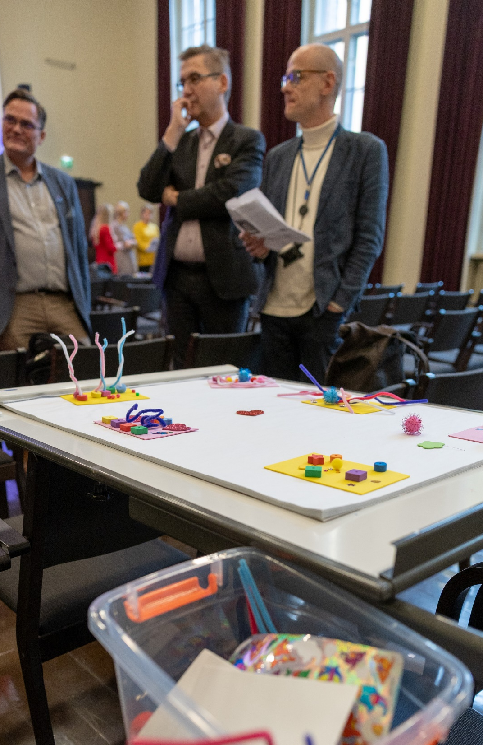
Kehitys, levitys, jakelu ja markkinointi: Konkreettinen ensimmäinen askel
Rahoitusfoorumin järjestäminen. Jakelun ja markkinoinnin merkitys kulttuurin ekosysteemissä - tämän parempi ymmärtäminen ja huomioiminen.
Toimiva lainsäädäntö, myös muu kuin tekijänoikeus > vahvistaa yksityisen rahoituksen toteutumista
”Lastenkulttuuri-takuu”; yhteistyöfoorumi, olemassa olevan rahoituksen koordinaatio > lastenkulttuuria jokaiseen kuntaan; tämän voisi yleistää muillekin kulttuurin aloille
Muutoskyvykkyys ja muutosuskallus; varmuus siitä, että vapaaehtoiset, tarpeelliset muutokset eivät lopeta rahoitusta

Slide 14
Kulutus, käyttö, osallistuminen, arvostus
Aktiivisesti kulttuurielämään osallistuva yleisö on kulttuurialan suurin taloudellinen kannattelija.
On varmistettava myös se, että kulttuuri saavuttaa kaikki riippumatta taustasta, kielestä, sijainnista, iästä tai taloudellisista resursseista.
Alueellinen eriytyminen haastaa kulttuuripalveluiden tarjonnan kehittämistä ja edellyttää yhä parempaa ennakointia ja aktiivisia toimia, joilla turvataan erityisesti lasten ja nuorten tasavertaiset mahdollisuudet osallistua kulttuuriin.
Kulttuurin roolia hyvinvoinnin ja terveyden edistämisessä (kulttuurihyvinvointi) halutaan kasvattaa
Osallisuuden toteutumisesta on huolehdittava, sillä osattomuuden kokemus lisää kielteistä suhtautumista paitsi kulttuuriin, myös koko yhteiskuntaa kohtaan.

Slide 15

Kulutus, käyttö, osallistuminen, arvostus: Konkreettinen ensimmäinen askel
Kuluttajan huomioon ottaminen (mitä kuluttaja haluaa)
Resursseja (laajasti, muukin kuin valtion rahoitus) tulisi johtaa huomioiden alueiden ja väestöryhmien erilaiset tarpeet. Resurssien johtamisen lisäksi tarvitaan koko työkalupakkia (lait, verotus, luvat jne) auttamaan kentän tilannetta. Aito ja jatkuva vuoropuhelu kaikessa kehittämisessä - pitää tulla kuulluksi.

Slide 16
Arvoketjun läpäisevät toimet
Tarvitaan vahvempia yhteistyörakenteita, jotka mahdollistavat kulttuuriin liittyvien kysymysten käsittelyn hallinnonalat ja sektorirajat ylittäen.
Kulttuurialan rahoituksen strategisuutta on tarpeen vahvistaa. Tarvitaan ennakoitava perusrahoitus ja toisaalta toiminnan kehittäminen kokeilevallakin otteella.
Julkisen talouden tiukassa tilanteessa kulttuurialan ja luovien alojen rahoituspohjan vahvistamiseksi tarvitaan yhteistyön vahvistamista mm. yksityisen sektorin toimijoiden kanssa.
Nykyisien resurssien suuntaaminen strategisesti selonteon tavoitteita edistäviin kohteisiin. Tavoitteena on, että toimeenpanon edetessä arvoketju vahvistuu niin, että alan toimijoiden omat tulot kasvavat.

Slide 17
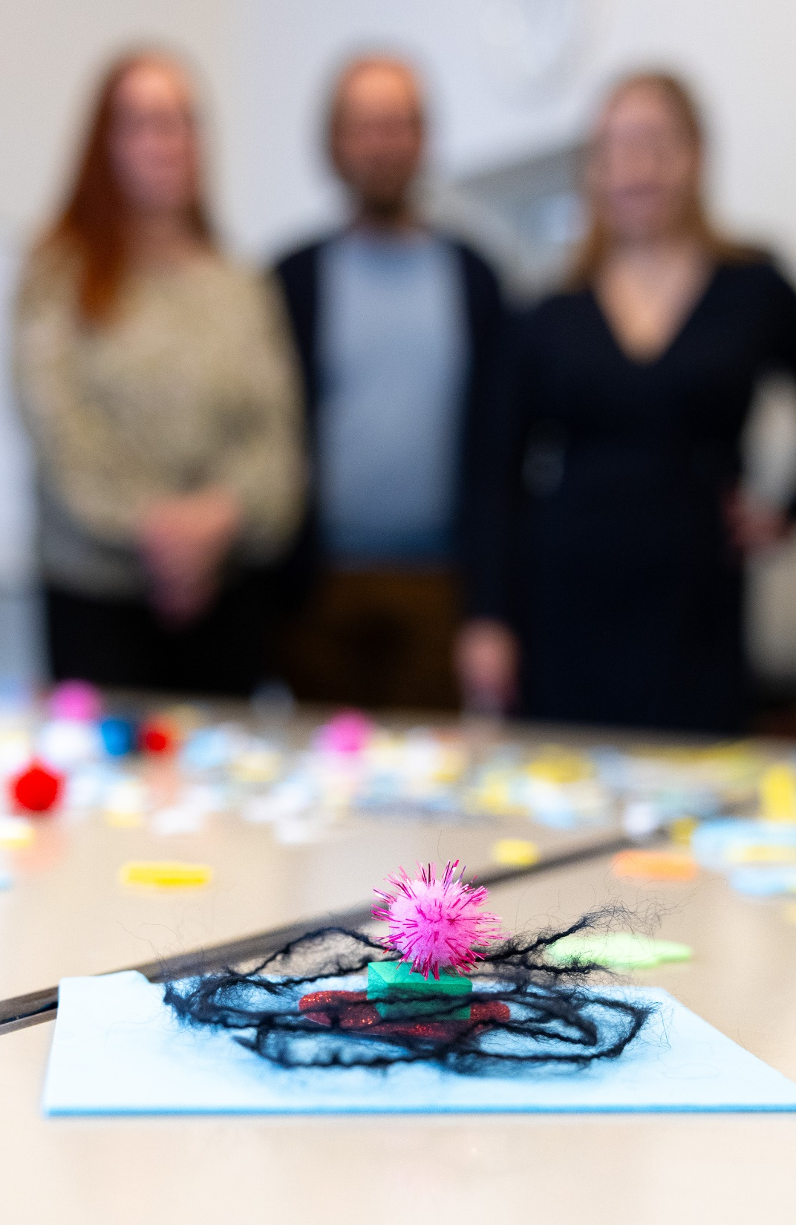
Arvoketjun läpäisevät toimet: Konkreettinen ensimmäinen askel
Luovien alojen painottaminen elinkeinorakenteen kehittämisessä. Kulttuurin näkeminen investointina, ei vain menoeränä - mittareiden luominen ja monipuolistaminen.
Sisältöjen nostaminen keskiöön, tunnistetaan mitkä kaikki yhteiskunnan toimenpiteet luovat edellytyksiä sisällön tukemiselle.

Slide 18
Työ jatkuu
Kiitos osallistumisesta

